Slide 1
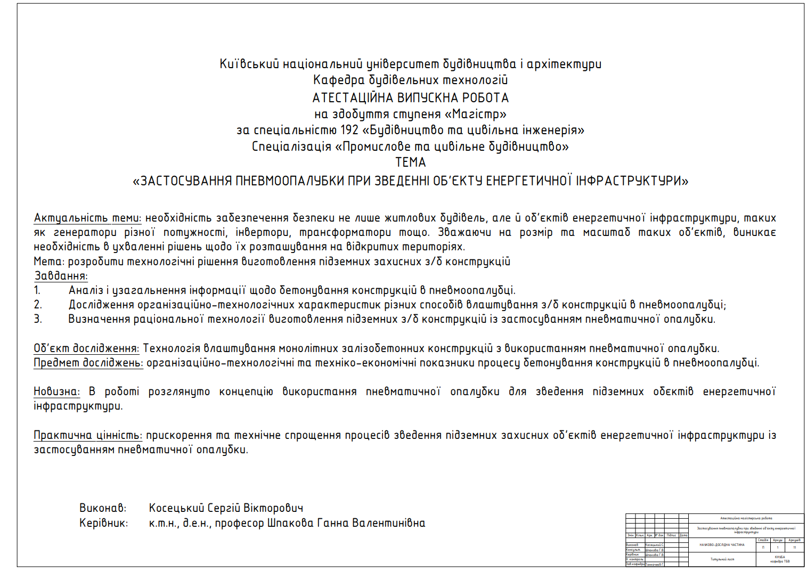

Slide 2
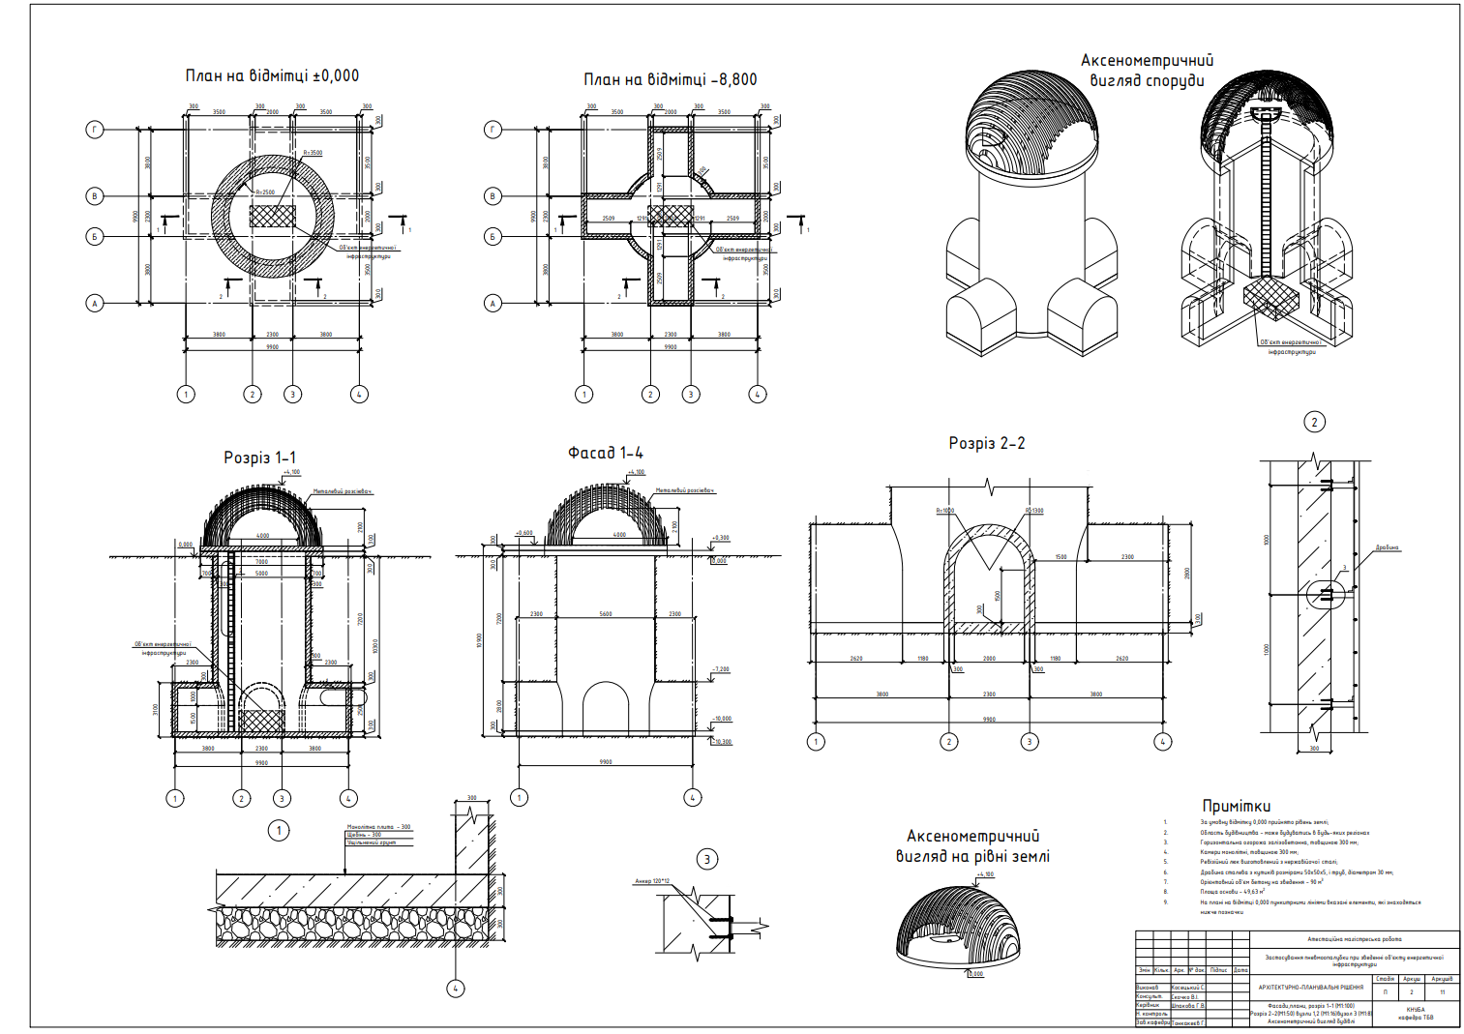

Slide 3
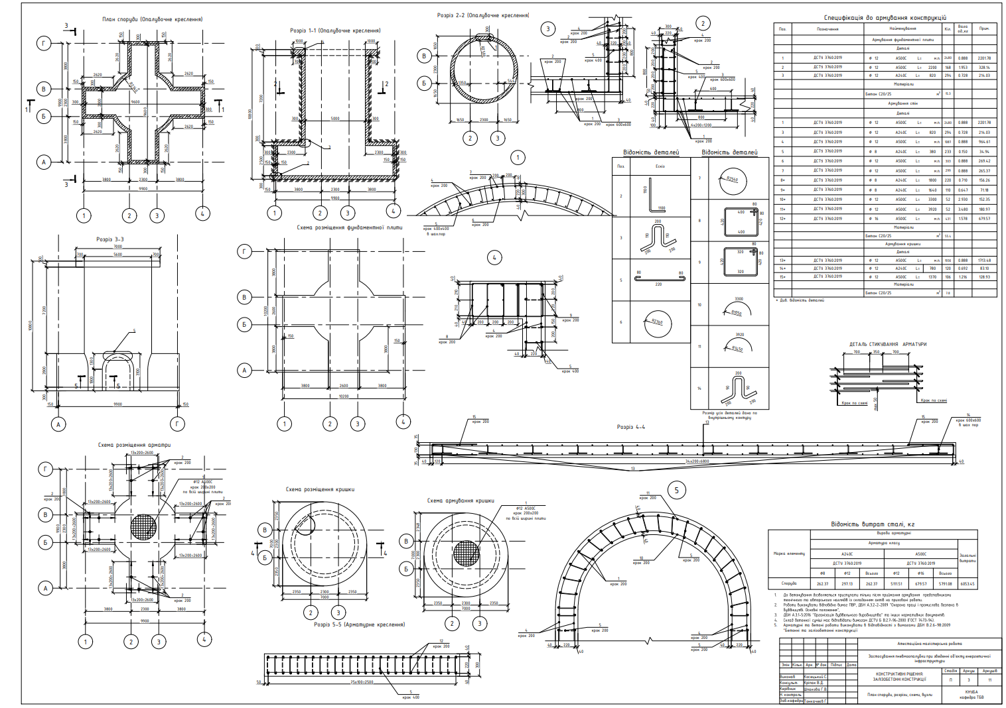

Slide 4
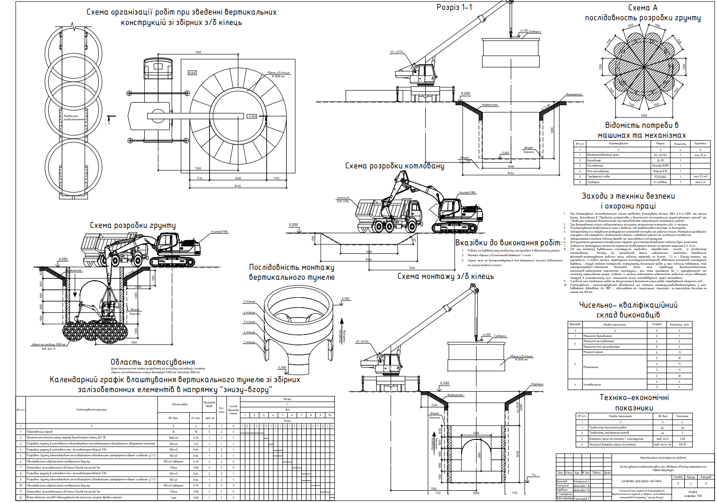

Slide 5
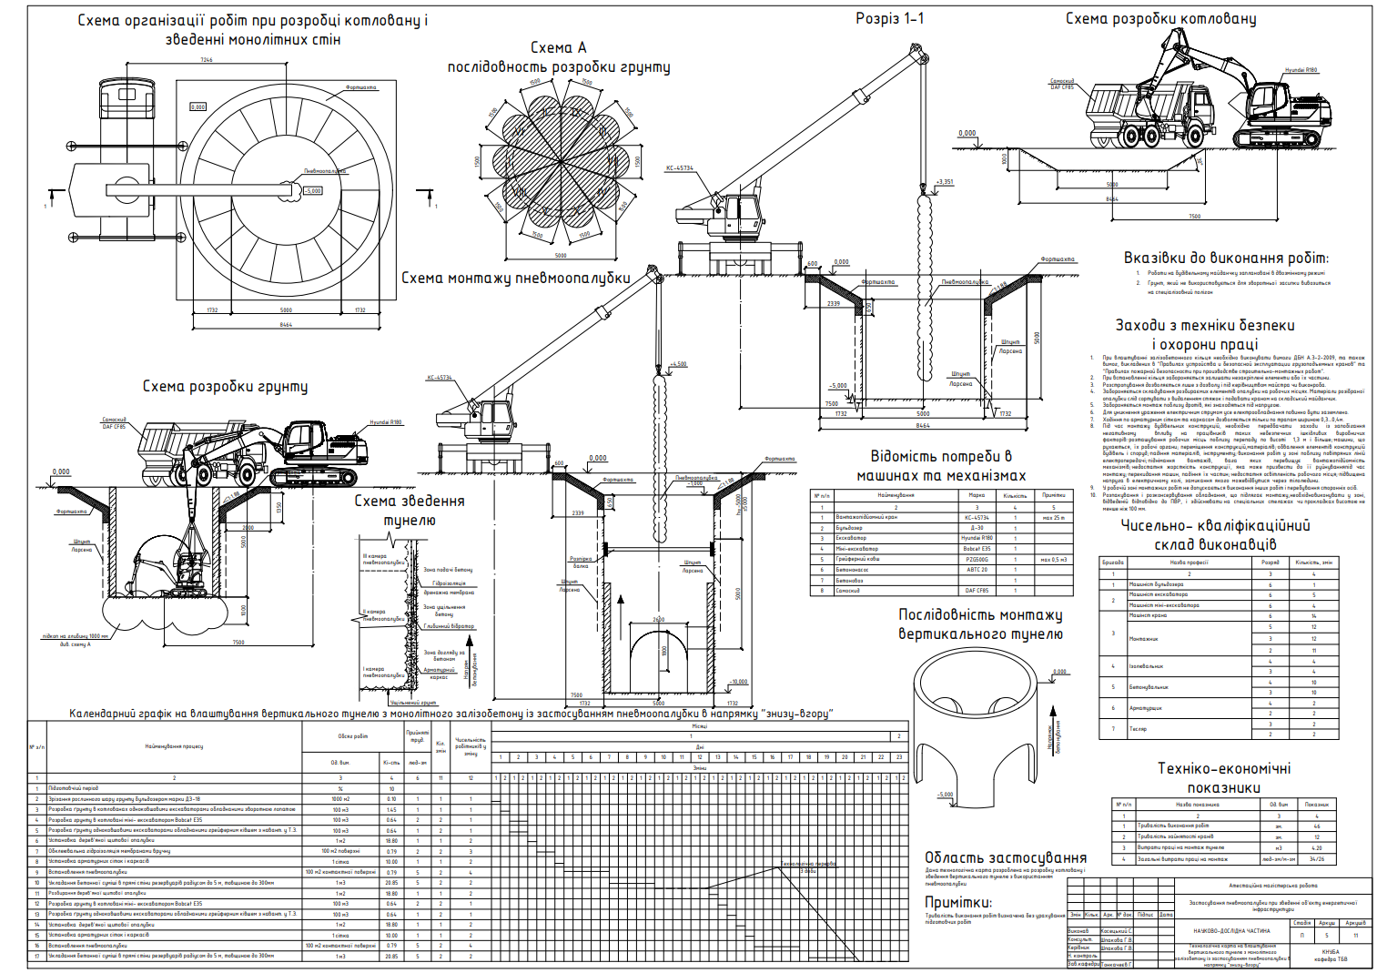

Slide 6
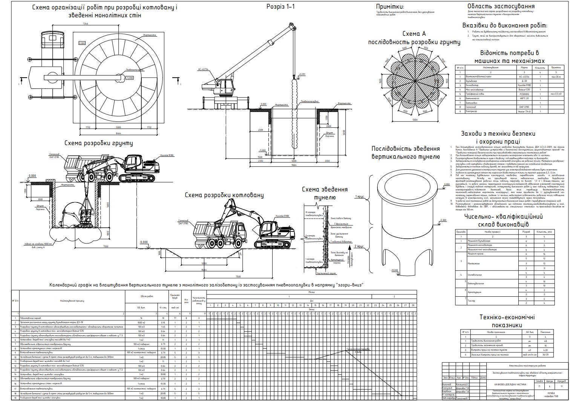

Slide 7
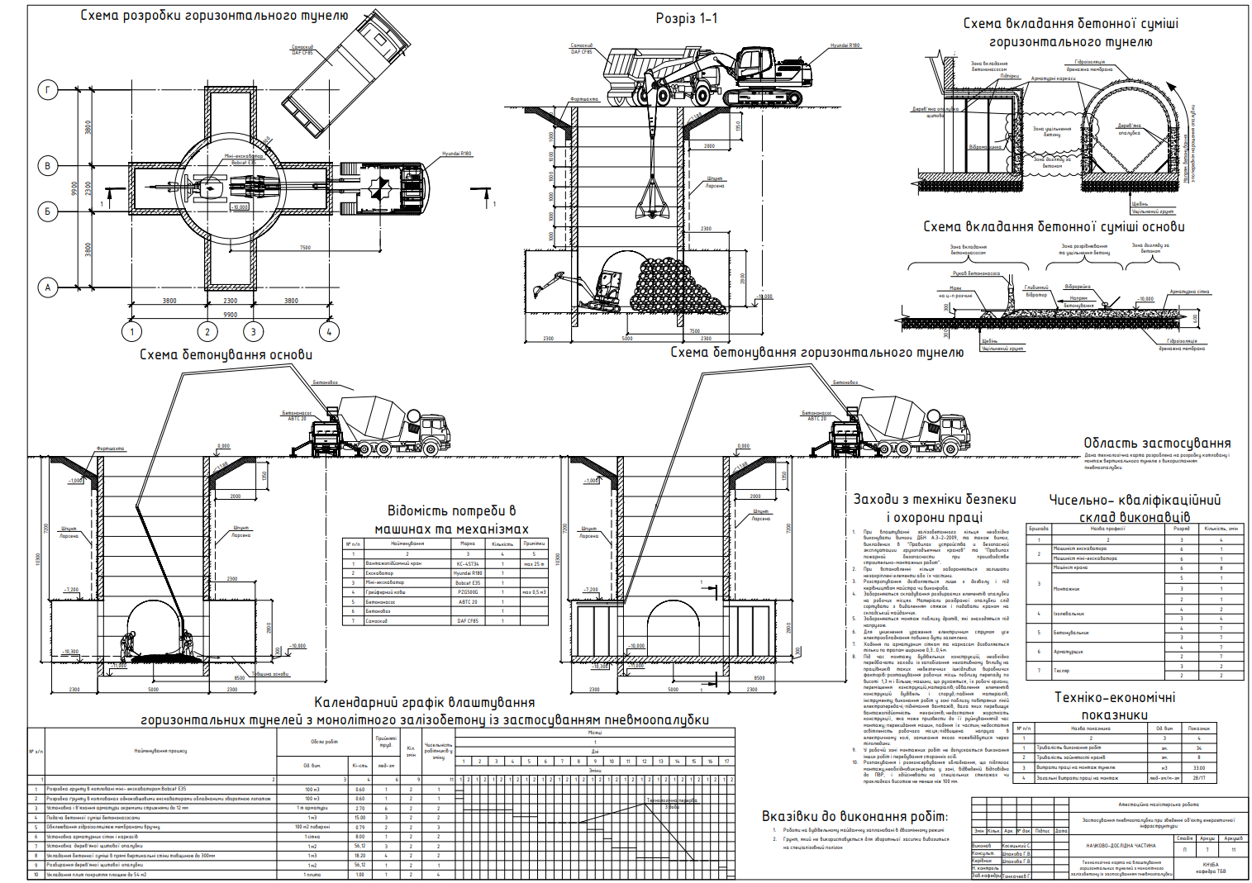

Slide 8
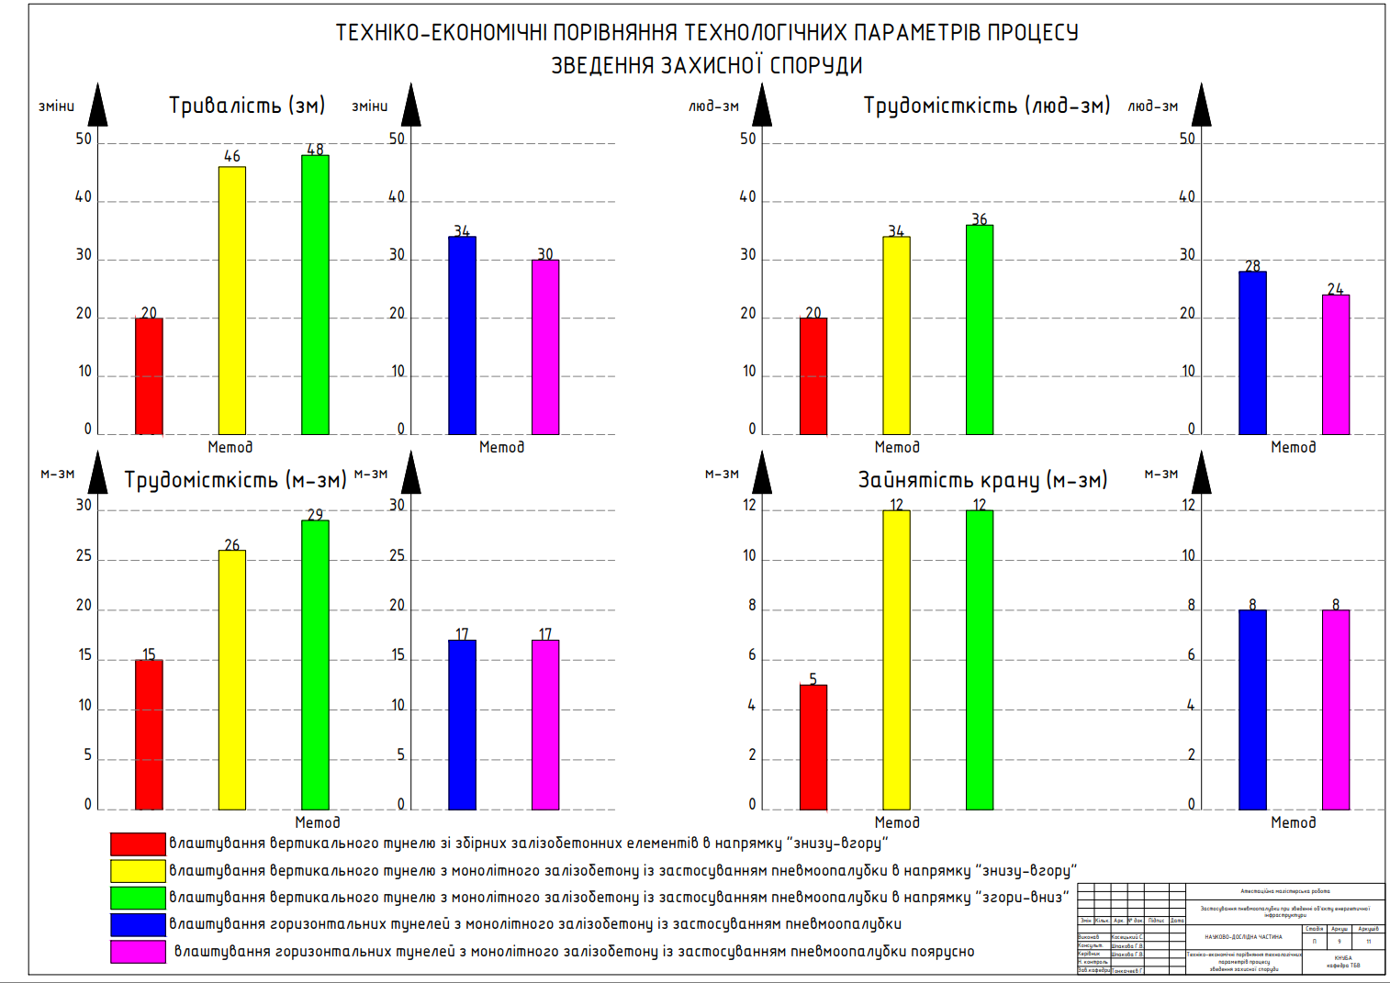

Slide 9
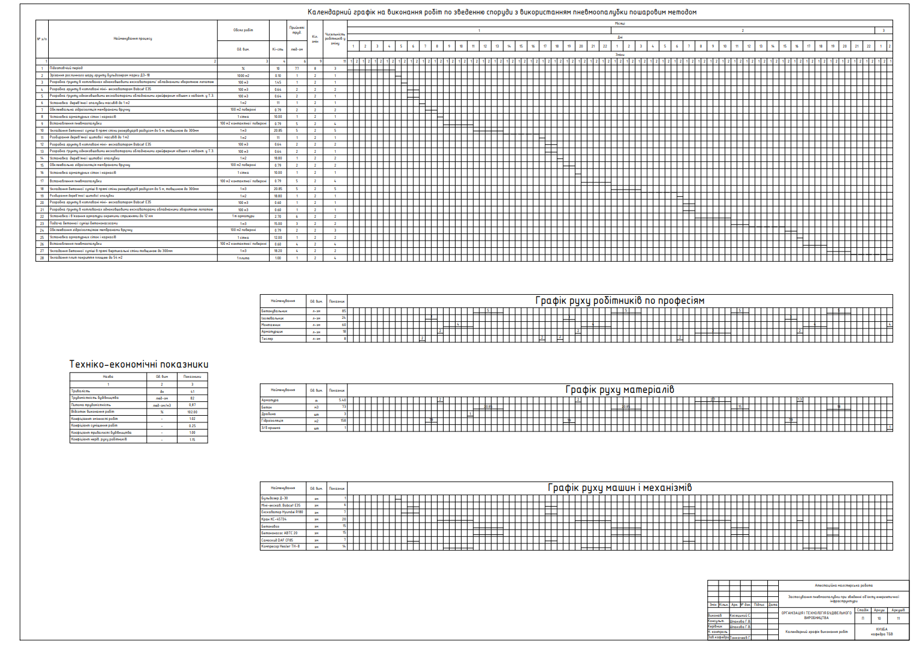

Slide 10


Slide 11
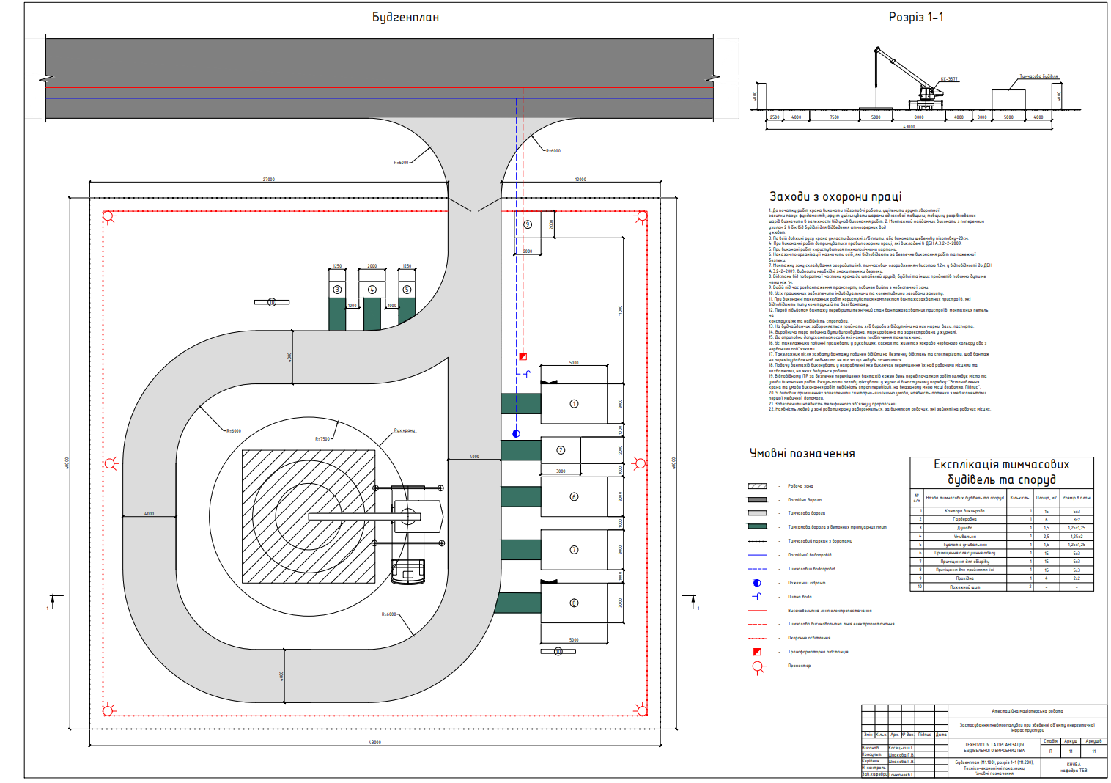

Slide 12
Результати пройшли апробацію на конференції Буд-майстер клас 2023
"Ефективні технології"
За темою «Застосування пневмоопалубки при зведенні об’єкту енергетичної інфраструктури»

Slide 13
Дякую за увагу! Доповідь завершено.

